Slide 1

Computational Models

Slide 2
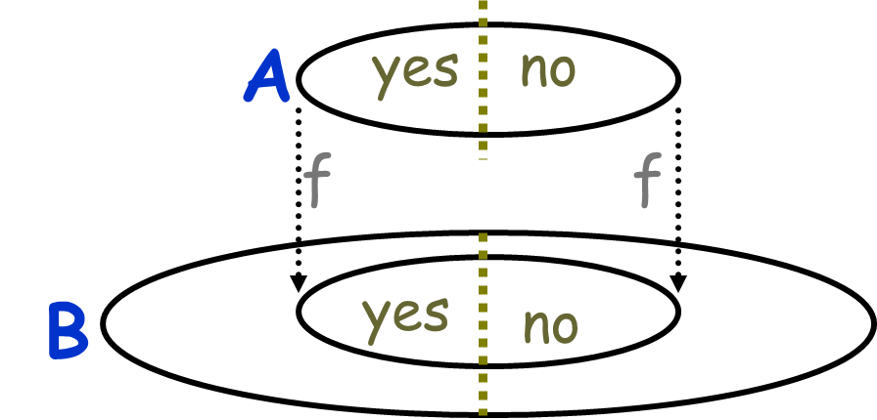
Practice session 10 Reduction

Slide 3

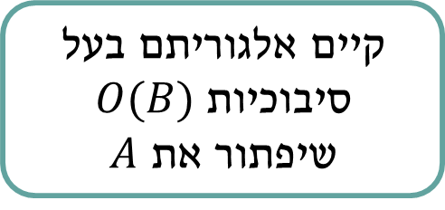
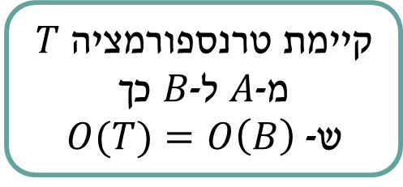
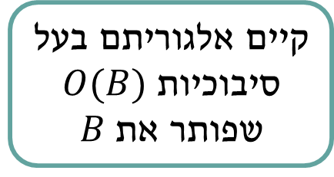
רדוקציה
רדוקציה מבעיה $A$לבעיה $B$ – ייצוג בעיה כללית מ-$A$ כבעיה ספציפית ב-$B$
חסם עליון לבעיה $A$ - $O(B)$
חסם תחתון לבעיה $B$ - $Ω(A)$
בעיה $A$ אינה קשה מבעיה $B$
קיים אלגוריתם בעל סיבוכיות $O(B)$ שיפתור את 𝐴
קיימת טרנספורמציה 𝑇 מ-𝐴 ל-𝐵 כך ש- $O(T)=O\left(B\right)$
קיים אלגוריתם בעל סיבוכיות$O(B)$ שפותר את $B$
&

Slide 4
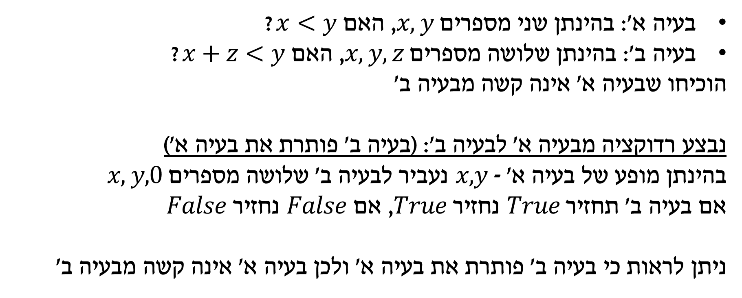
רדוקציה - דוגמא
בעיה א': בהינתן שני מספרים $x, y$, האם $x<y$?
בעיה ב': בהינתן שלושה מספרים $x, y, z$, האם $x+z<y$?
הוכיחו שבעיה א' אינה קשה מבעיה ב'
נבצע רדוקציה מבעיה א' לבעיה ב': (בעיה ב' פותרת את בעיה א')
בהינתן מופע של בעיה א' - $x, y$ נעביר לבעיה ב' שלושה מספרים $x, y, 0$ אם בעיה ב' תחזיר $True$ נחזיר $True$, אם $False$ נחזיר $False$
ניתן לראות כי בעיה ב' פותרת את בעיה א' ולכן בעיה א' אינה קשה מבעיה ב'

Slide 5






תרגיל 1
הוכיחו שבעיית הבחירה על מערך מספרים$SL(Array,i)$ (בחירת האיבר ה-$i$ בגודלו) אינה קשה יותר ממיון אותו מערך מספרים $ST(Array)$
רדוקציה מ-$SL\left(Array,i\right)$ ל-$ST(Array)$
$ST\left(Array\right)→sorted_array$
החזר $sorted_array[i]$
ניתן לראות כי הבעיה $ST$ פותרת את הבעיה $SL$
ולכן הבעיה $SL$ אינה קשה מהבעיה $ST$

Slide 6
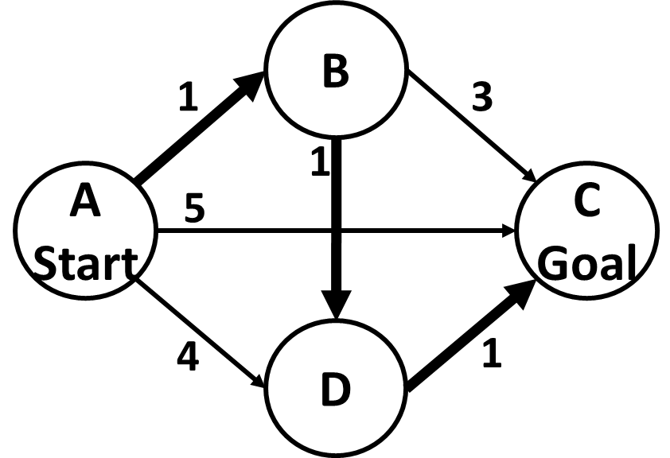
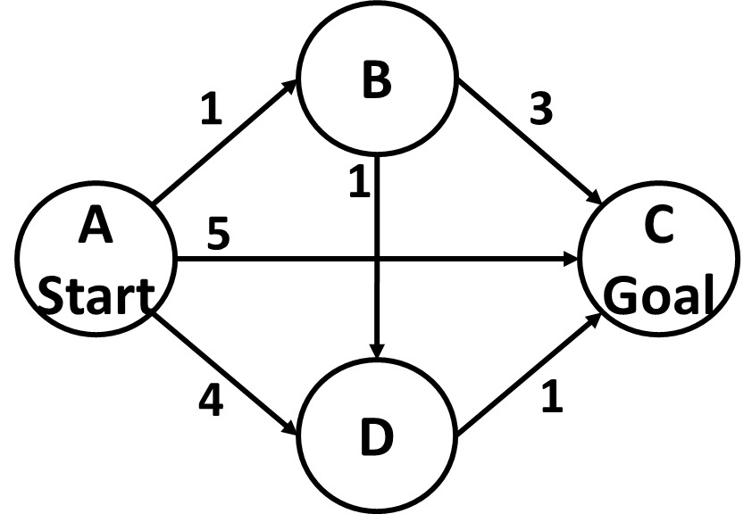

תרגיל 2
בעיית $PF$: בהינתן גרף מכוון וממושקל $G$, קודקוד התחלה וקודקוד סיום, עלינו למצוא את המסלול הקל ביותר ב-$G$

Slide 7
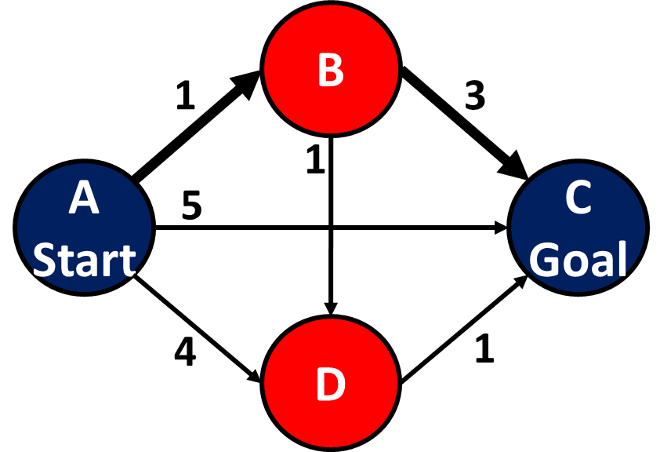
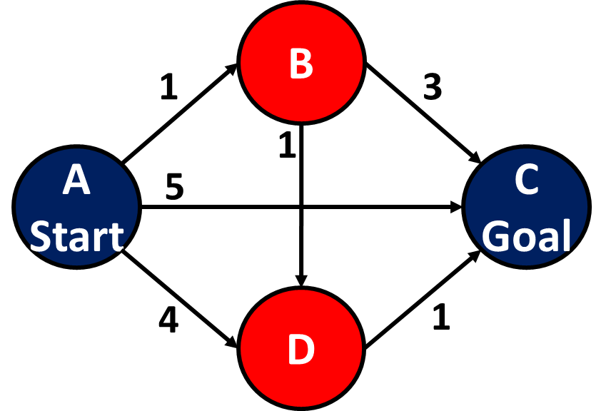

תרגיל 2
בעיית$POR$ : בהינתן גרף מכוון וממושקל $G$ שקודקודיו צבועים באדום ובכחול, קודקוד התחלה וקודקוד סיום, עלינו למצוא את המסלול הקל ביותר ב-$G$ אשר עובר בלכל היותר קודקוד אדום אחד

Slide 8
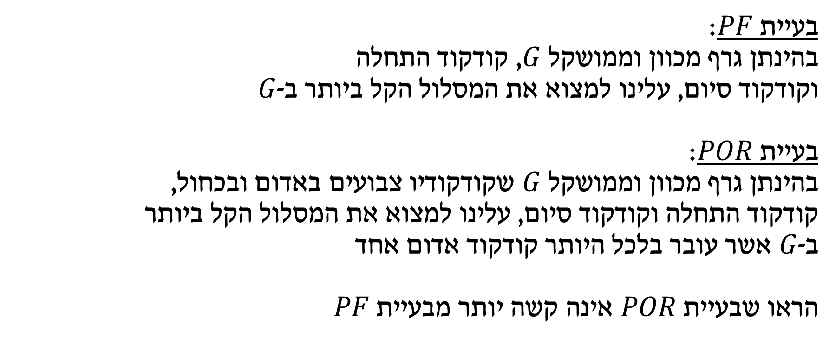
תרגיל 2
בעיית $PF$: בהינתן גרף מכוון וממושקל $G$, קודקוד התחלה וקודקוד סיום, עלינו למצוא את המסלול הקל ביותר ב-$G$
בעיית$POR$ : בהינתן גרף מכוון וממושקל $G$ שקודקודיו צבועים באדום ובכחול, קודקוד התחלה וקודקוד סיום, עלינו למצוא את המסלול הקל ביותר ב-$G$ אשר עובר בלכל היותר קודקוד אדום אחד
הראו שבעיית $POR$ אינה קשה יותר מבעיית $PF$

Slide 9
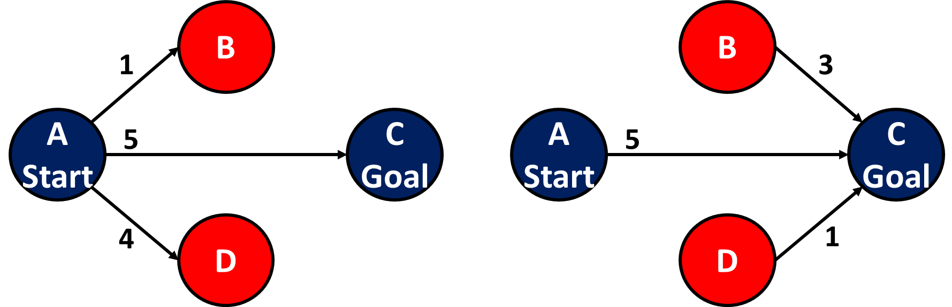
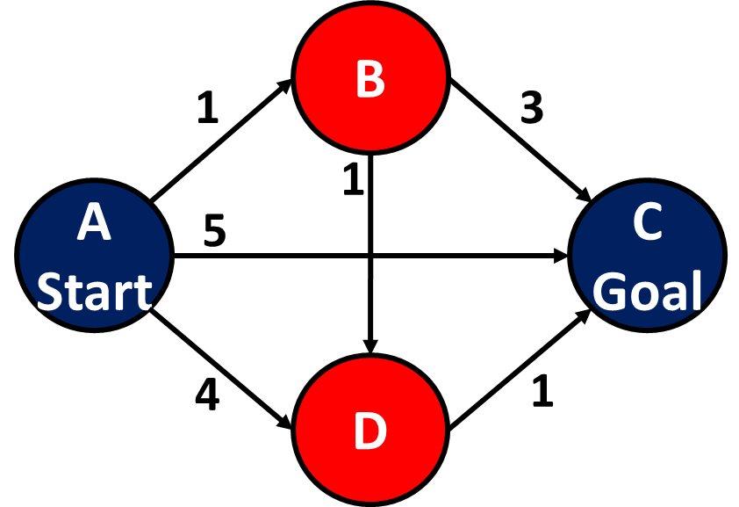


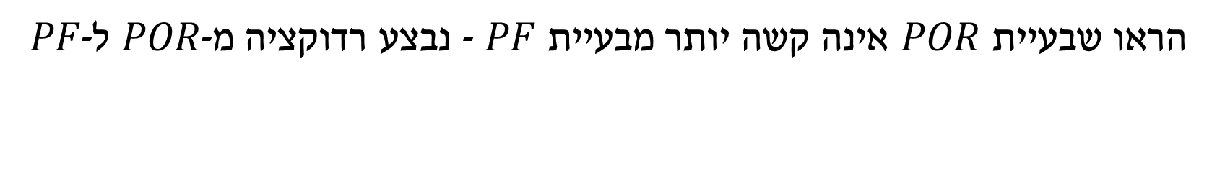
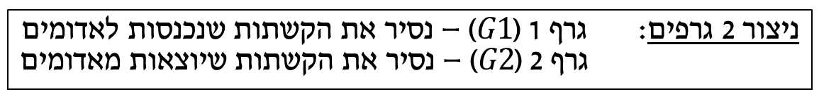
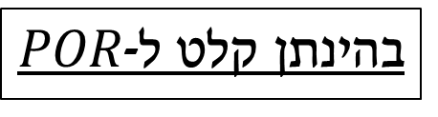
תרגיל 2
הראו שבעיית $POR$ אינה קשה יותר מבעיית $PF$ - נבצע רדוקציה מ-$POR$ ל-$PF$
ניצור 2 גרפים: גרף 1 ($G1$) – נסיר את הקשתות שנכנסות לאדומים
גרף 2 ($G2$) – נסיר את הקשתות שיוצאות מאדומים
בהינתן קלט ל-$POR$
$$G2$$
$$G1$$

Slide 10
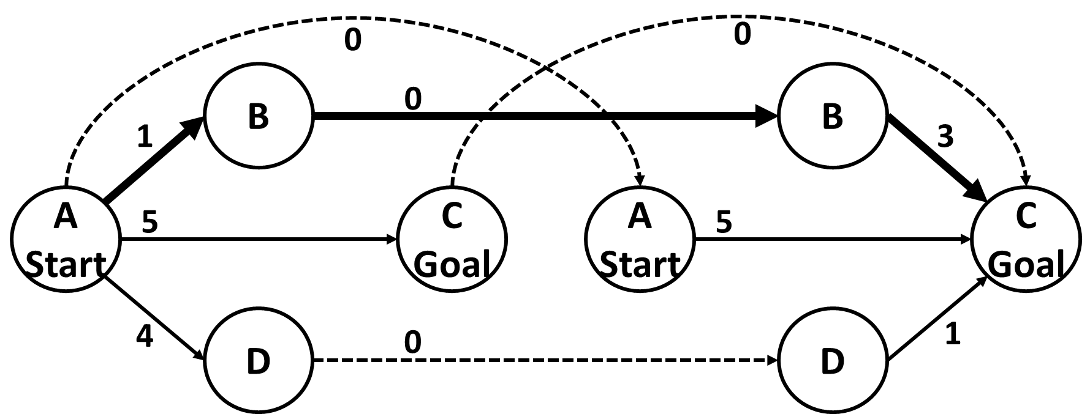
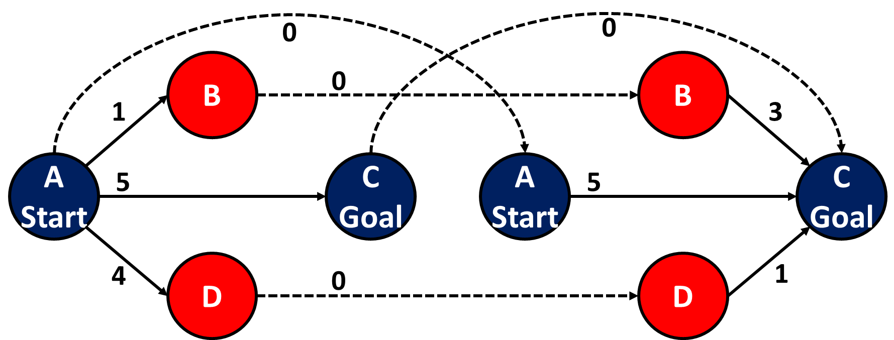
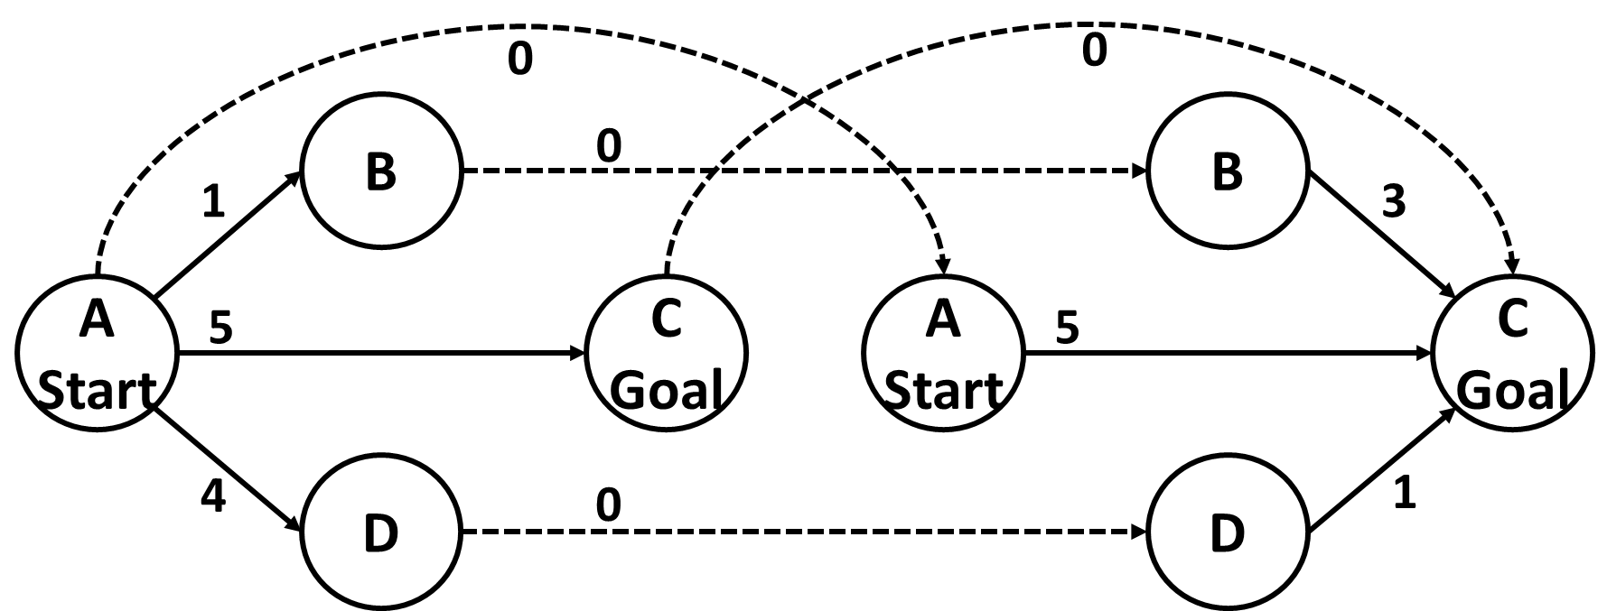
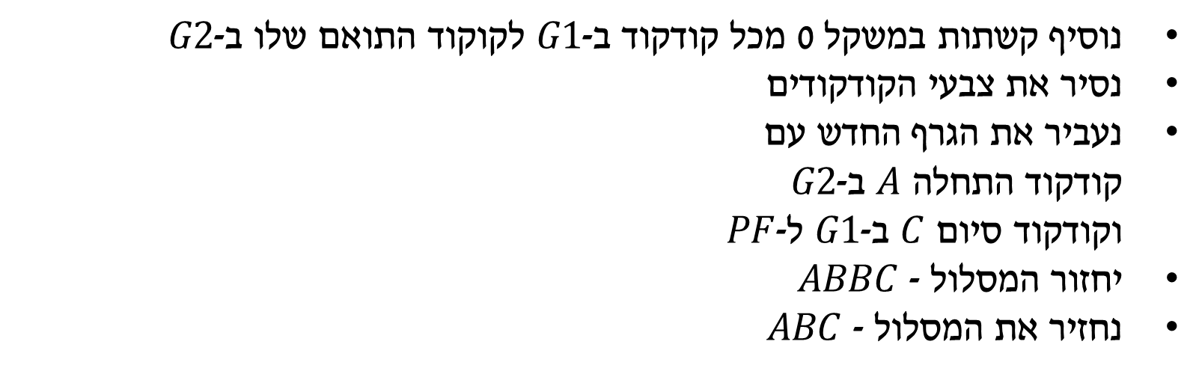
תרגיל 2
נוסיף קשתות במשקל 0 מכל קודקוד ב-$G1$ לקוקוד התואם שלו ב-$G2$
נסיר את צבעי הקודקודים
נעביר את הגרף החדש עם קודקוד התחלה $A$ ב-$G2$ וקודקוד סיום $C$ ב-$G1$ ל-$PF$
יחזור המסלול - $ABBC$
נחזיר את המסלול - $ABC$
$$G2$$
$$G1$$

Slide 11
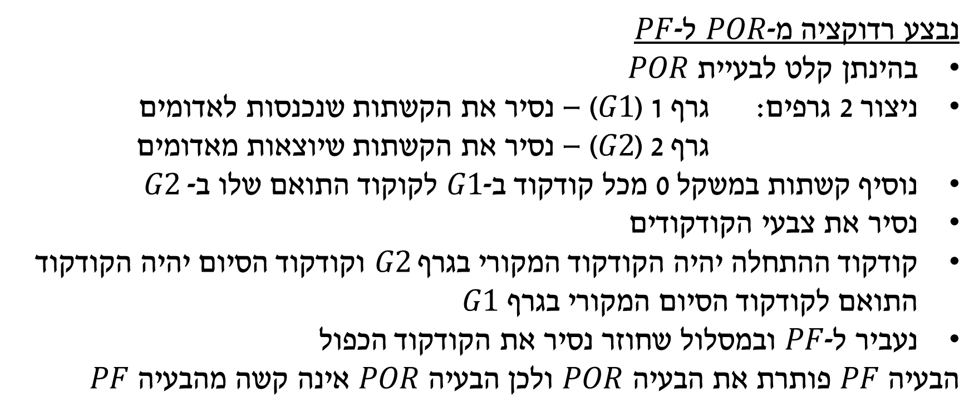
תרגיל 2 - פתרון
נבצע רדוקציה מ-$POR$ ל-$PF$
בהינתן קלט לבעיית $POR$
ניצור 2 גרפים: גרף 1 ($G1$) – נסיר את הקשתות שנכנסות לאדומים
גרף 2 ($G2$) – נסיר את הקשתות שיוצאות מאדומים
נוסיף קשתות במשקל 0 מכל קודקוד ב-$G1$ לקוקוד התואם שלו ב-$G2$
נסיר את צבעי הקודקודים
קודקוד ההתחלה יהיה הקודקוד המקורי בגרף$G2$ וקודקוד הסיום יהיה הקודקוד התואם לקודקוד הסיום המקורי בגרף $G1$
נעביר ל-$PF$ ובמסלול שחוזר נסיר את הקודקוד הכפול
הבעיה $PF$ פותרת את הבעיה $POR$ ולכן הבעיה $POR$ אינה קשה מהבעיה $PF$

Slide 12
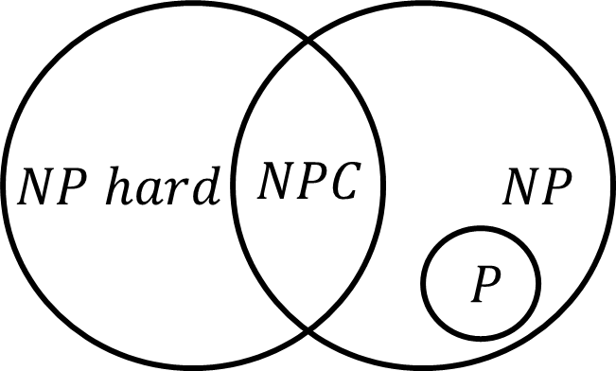
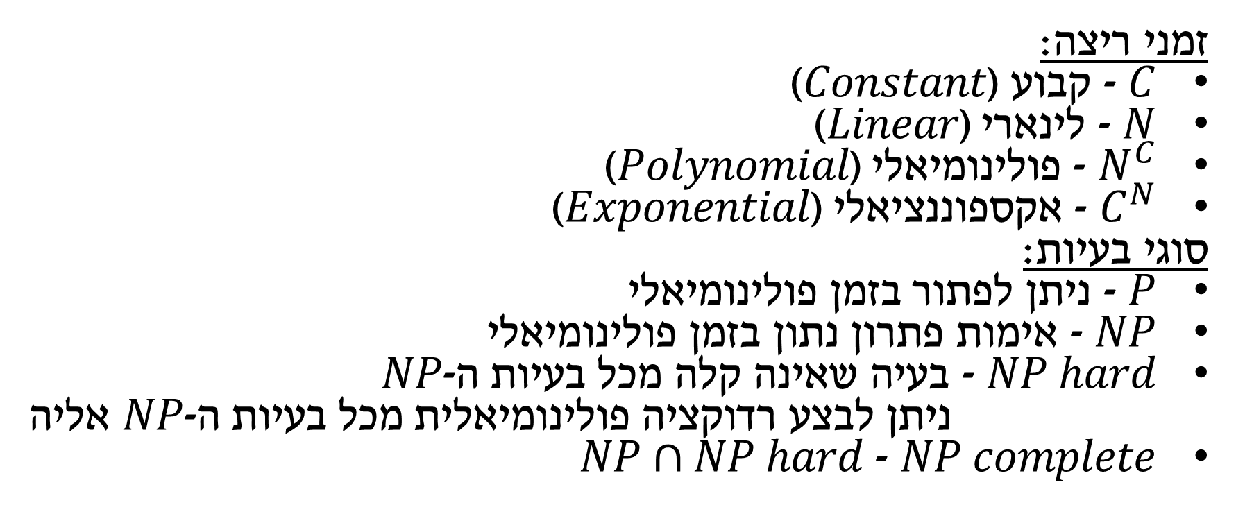
סיווג בעיות
זמני ריצה:
$C$ - קבוע ($Constant$)
$N$ - לינארי ($Linear$)
$N^{C}$ - פולינומיאלי ($Polynomial$)
$C^{N}$ - אקספוננציאלי ($Exponential$)
סוגי בעיות:
$P$ - ניתן לפתור בזמן פולינומיאלי
$NP$ - אימות פתרון נתון בזמן פולינומיאלי
$NP hard$ - בעיה שאינה קלה מכל בעיות ה-$NP$
ניתן לבצע רדוקציה פולינומיאלית מכל בעיות ה-$NP$ אליה
$NP complete$ - $NP∩NP hard$

Slide 13
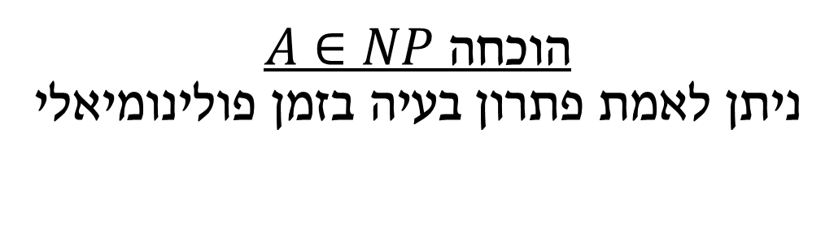
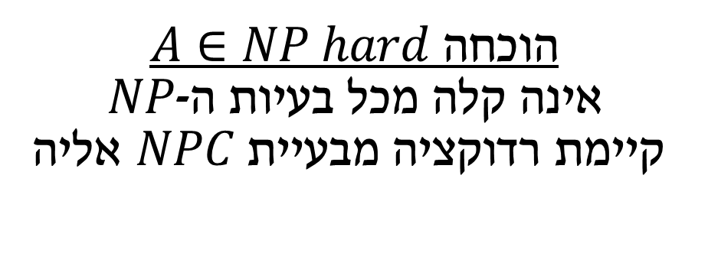
הוכחת NP-Complete - רעיון
הוכחה $A∈NP hard$
אינה קלה מכל בעיות ה-$NP$
קיימת רדוקציה מבעיית $NPC$ אליה
הוכחה $A∈NP$
ניתן לאמת פתרון בעיה בזמן פולינומיאלי

